Slide 1
Engenharia de software

Slide 2
Agenda
Apresentação
Importância
Ferramentas
https://github.com/
Cloud: Ex:Heroku
Overview

Slide 3
Atividades
Em dupla, planeje comprar um salgado na banca do ICC ala norte e sul. Cada um deve passar para o outro o que é desejado por ele e quem receber o pedido deve:
Descrever o que foi solicitado;
Descreva como você pretende comprar;
Apresentar um cronograma das atividades para a compra;
Ir até a banca e avaliar se o procedimento funcionaria, quais os problemas encontrados e outros detalhes que considera relevante;
Retornar para conversa em sala.

Slide 4
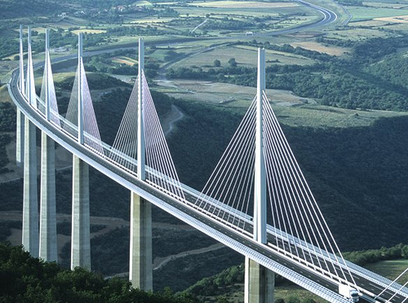
Construindo pontes
Previsível:
Qualidade
Preço
Tempo

Slide 5



Planeje e documente

Slide 6
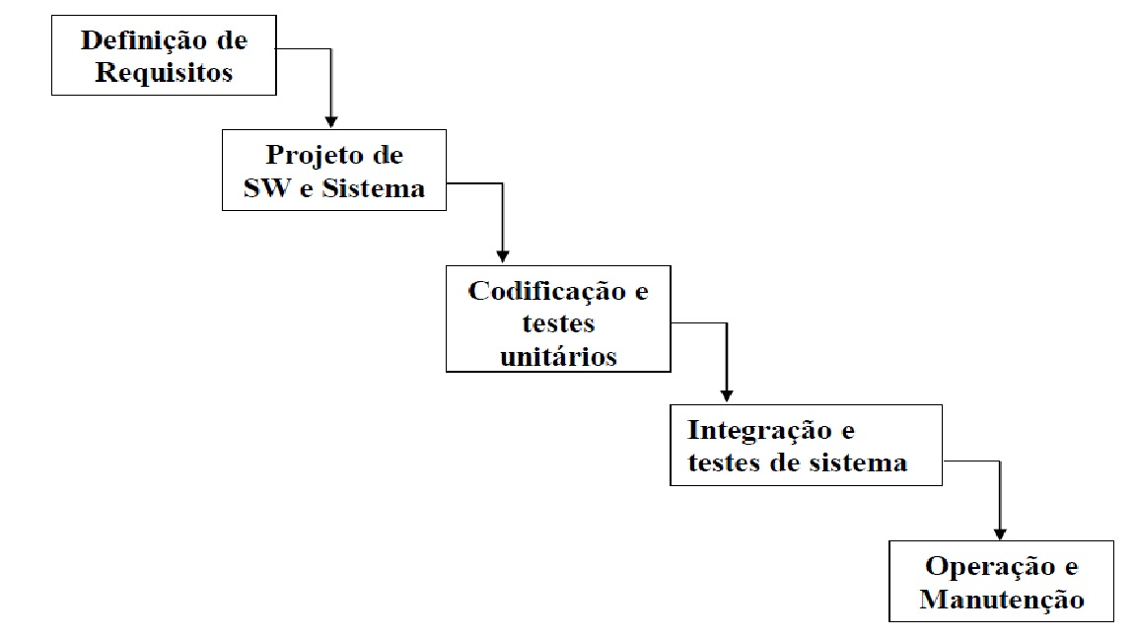
Planeje e documente

Slide 7
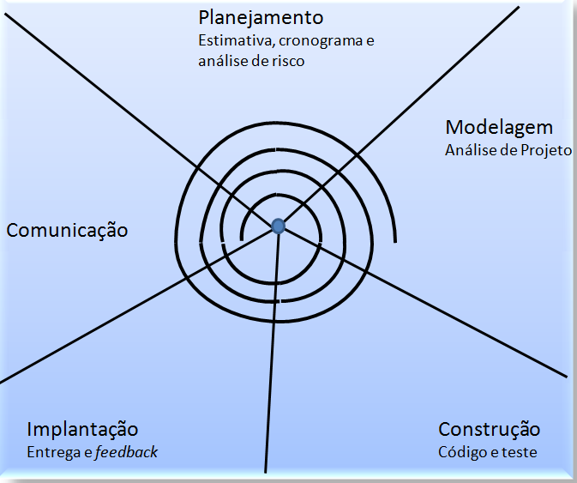
Planeje e documente

Slide 8
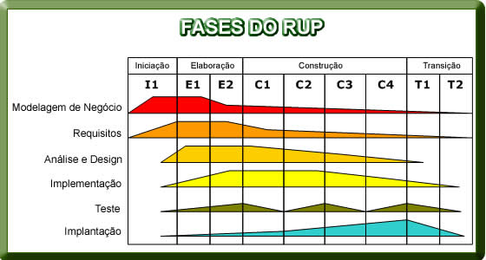
Planeje e documente

Slide 9
ops! (Johnson 2013)
~40% Cancelados
~50% Atrasados ou com estouro de orçamento

Slide 10
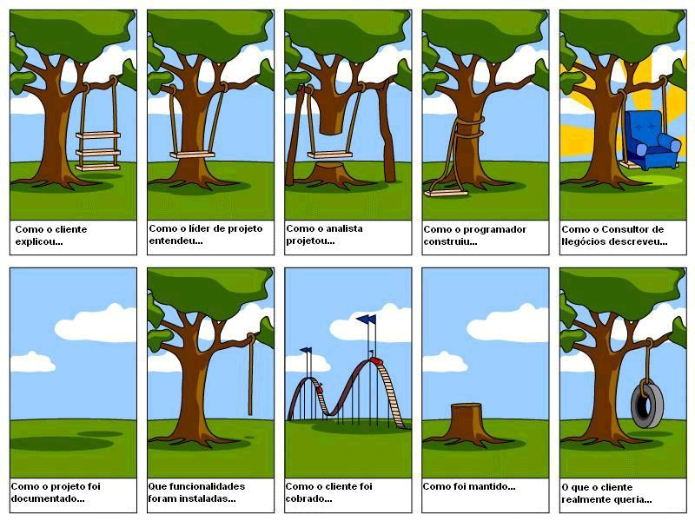
Planeje e documente

Slide 11
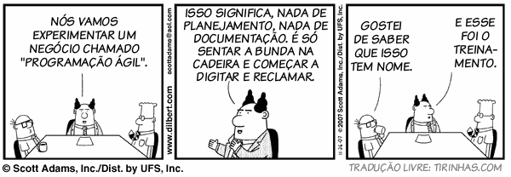
Desenvolvimento ágil

Slide 12

Desenvolvimento ágil
Mudanças vão ocorrer...

Slide 13
Desenvolvimento ágil
”Indivíduos e interações mais que processos e ferramentas
Software em funcionamento mais que documentação abrangente
Colaboração com o cliente mais que negociação de contratos
Responder a mudanças mais que seguir um plano
Ou seja, mesmo havendo valor nos itens à direita, valorizamos mais os itens à esquerda.”
http://agilemanifesto.org
http://www.manifestoagil.com.br/
Notes:
- Uma filosofia. Valorizar a produção de software de qualidade e não um processo executado em todos os detalhes.

Slide 14
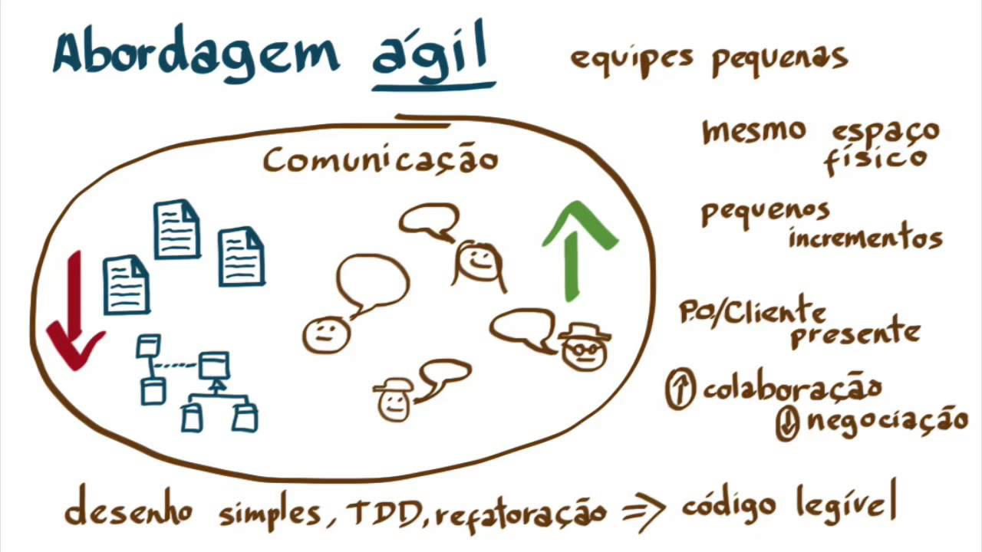
Desenvolvimento ágil
Notes:
- Iterações de uma a quatro semanas para entregas funcionais

Slide 15
Conceitos
Processos de desenvolvimento de software ou ciclos de vida do tipo Planeje-e-Documente
Ciclo de vida Ágil
Arquitetura Orientada a Serviços (SOA)
Software como um serviço (SaaS)
Código Legado
Computação em núvem
Qualidade de software
Produtividade: Concisão, reuso, automação por ferramenta
DRY (Don`t Repeat Yourself)

Slide 16
atividade
Criar grupos de 4 subgrupos com 5 e 4 com 6 pessoas, e 11 grupos com 2 subgrupos
Criar grupo no whatsapp
Criar conta no github
Criar um projeto ES012017

Slide 17
gvanerven@unb.br
Obrigado!

